Slide 1
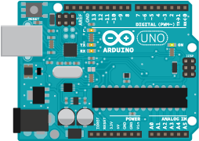
아두이노 기말 프로젝트 PPT
AR12 이승무 - 회로설계
AR17 임태형 - 코드설계

Slide 2
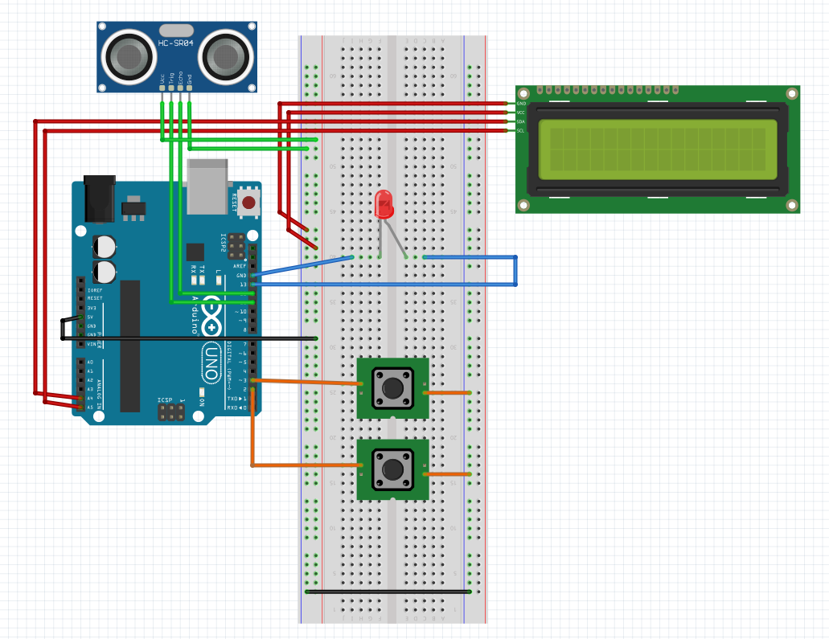
무엇을 만들 것인가?
⦁ LCD를 이용한 휴대용 게임기
└ 내장된 배터리로 전원을 공급받으며
아두이노 UNO 보드에 내장된 게임코드를
연결된 LCD를 통해 실행한다.
└ 택트 스위치를 이용해 하나는 게임실행, 다른 하나는 절전모드로 사용한다.
└ 초음파 센서기는 절전모드 이후 다시 켜지게끔 한다.
※ 게임기 회로 설계도입니다.

Slide 3
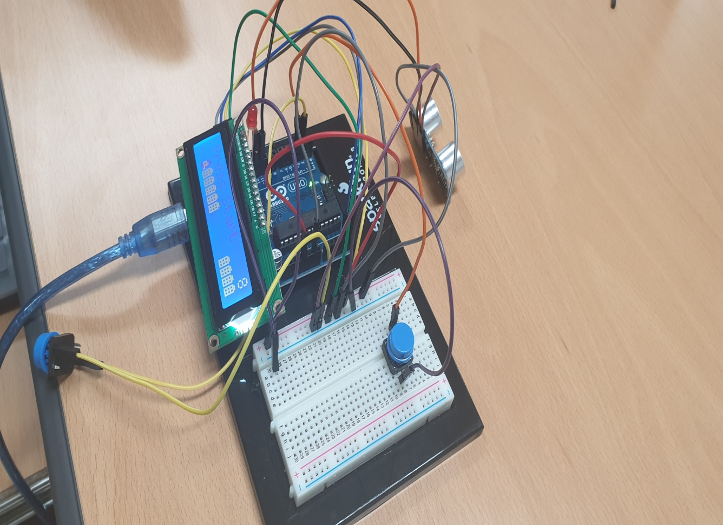
미리 설계한 작품
○ LCD(2x16) : 화면 출력 기능
○ 택트 스위치1 : 장애물 뛰어넘는 점프기능
○ 택트 스위치2 : lcd절전 on off기능
○ 초음파센서 : 일정거리 안으로 들어오면
절전되어있는 lcd 다시 켜짐
※ 주요부품: lcd , 택트스위치 ,led, 초음파 센서기

Slide 4
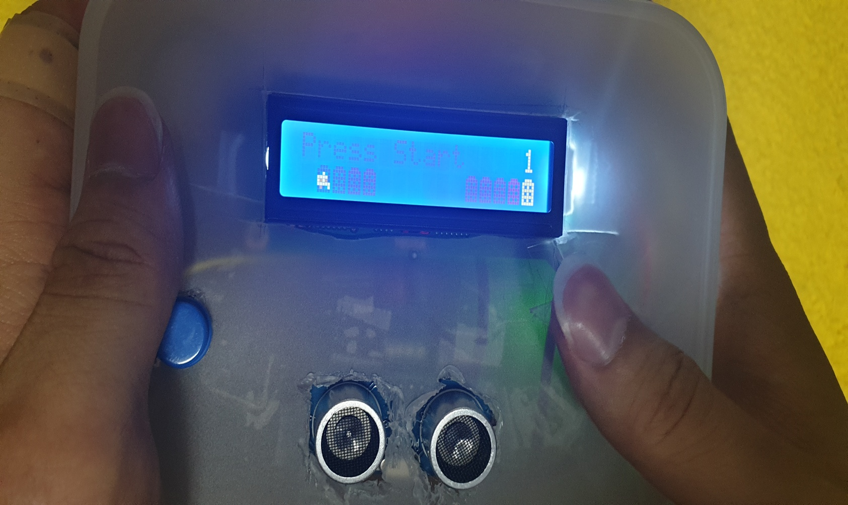
최종 완성작품
※ 추가부품: 플라스틱 통,9v건전지

Slide 5
느낀 점 & 아쉬운 점
1. 느낀 점
⦁ 팀원과 함께 프로잭트를 하고 완성하면서 보람을 느낌
⦁ 우리도 아두이노를 활용하면서 다양한 것을 만들 수 있음을 깨달음
⦁ 추가 부품 구매를 할 때 단가도 싸서 부담 없이 할 수 있었음
2. 아쉬운 점
⦁ 원래 구상 한 것은 온도센서를 활용해서 게임기를 만들려 했으나 아날로그 입력이 초과되어서 계획을 바꿔 다른 방법으로 사용하였음
⦁ 낮은 단가로 인해 퀄리티가 아주 좋게 나오진 않았음
⦁ 장비가 노후화되어서 만드는데 시간이 걸림

